Slide 1
华为手机应用冷启动预调研
2026.2.2

Slide 2
目录 Contents
冷启动时间分析
硬盘存储性能分析
文件IO具体情况分析

Slide 3
1 冷启动时间分析

Slide 4
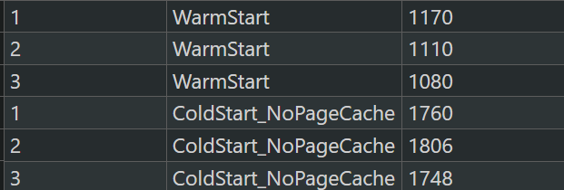
冷启动时间分析
检测设备：pura 70pro
冷启动app：bilibili
测试环境：手机电量>=80%，清空所有后台进程，剩余存储>=20%
测试方法：使用adb命令进行冷启动与温启动执行，执行三次计算平均时间。
温启动：
平均1120ms
冷启动：
平均1771.33ms

Slide 5
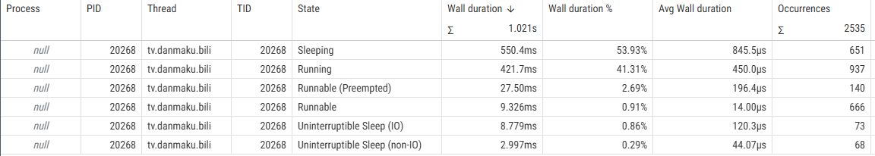
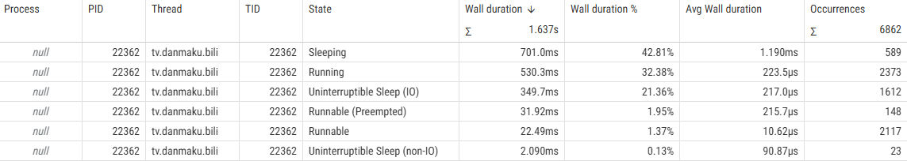
冷启动时间分析
Perfetto可视化测试
对于冷启动和温启动过程进行ctrace的捕获
温启动
冷启动

Slide 6
2 硬盘存储性能分析

Slide 7
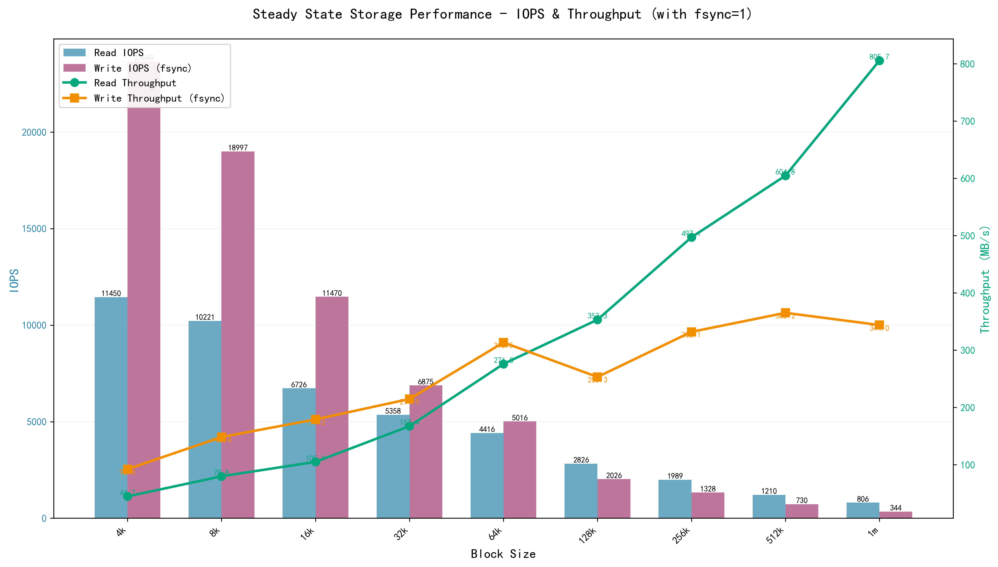

FIO硬件分析
手机型号：Pura 70pro
读取方式：随机读写
读写文件大小：1G
时间：60s
并发度：1

Slide 8
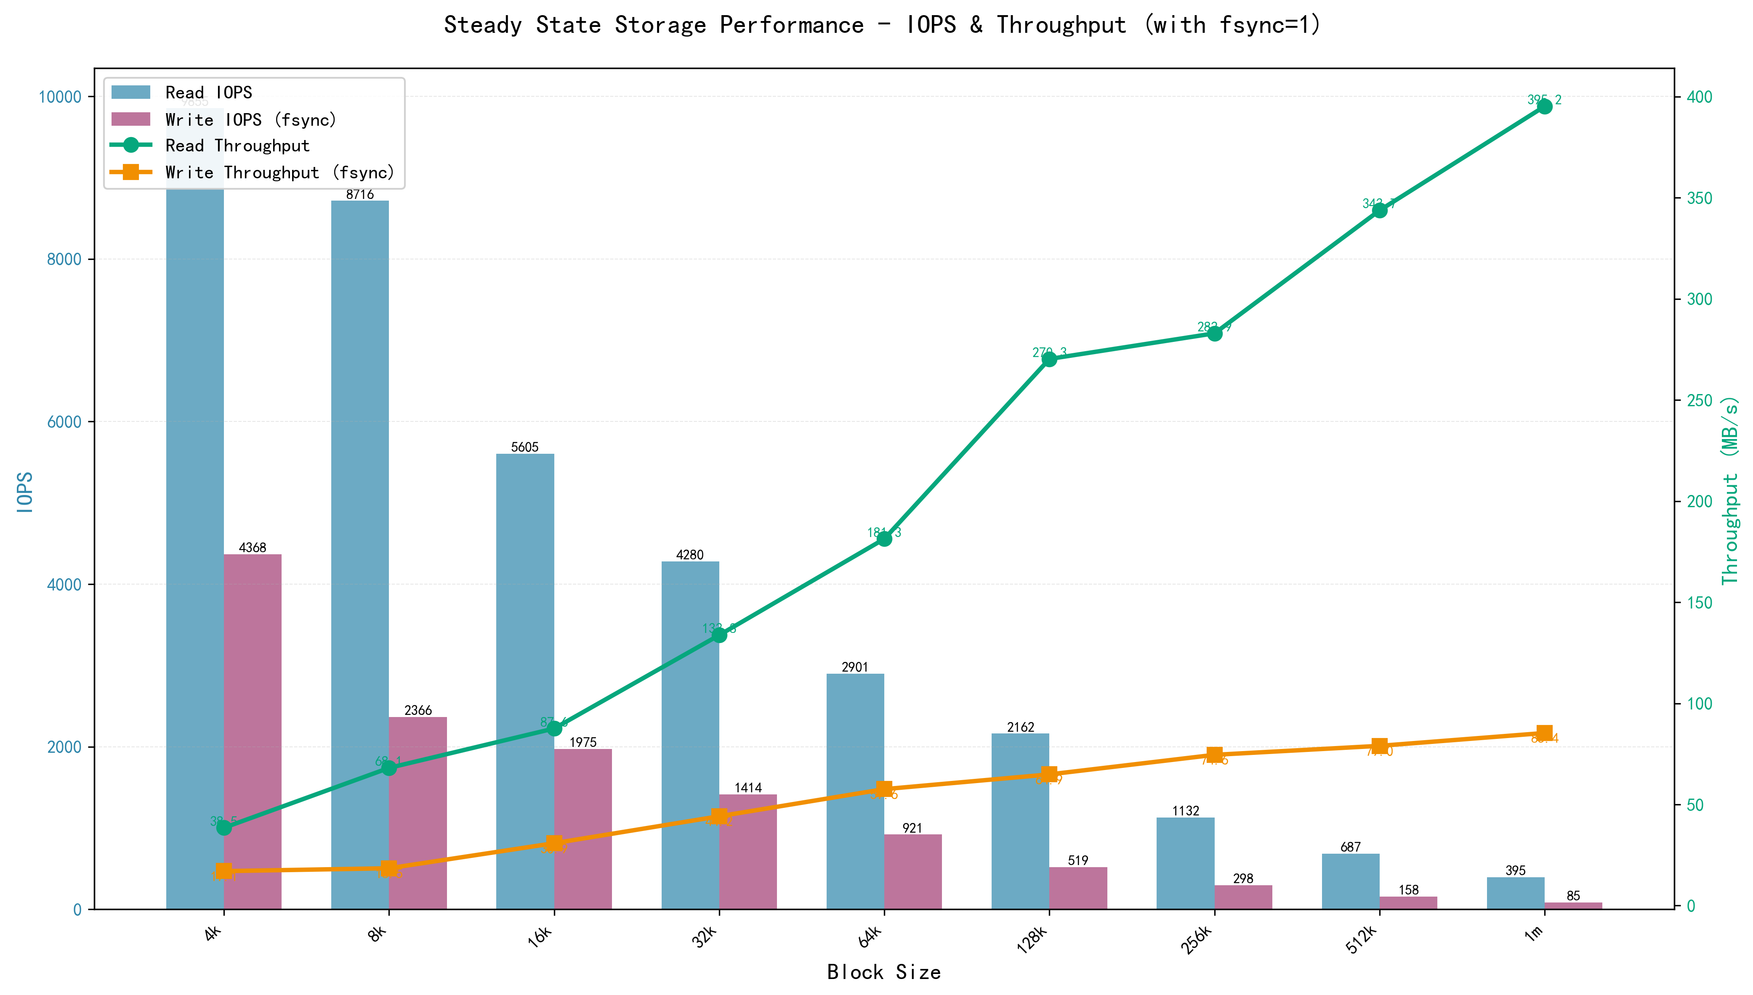
FIO硬件分析
手机型号：Pura 70pro
读取方式：随机读写
读写文件大小：1G
时间：60s
并发度：4

Slide 9
3 文件IO具体情况分析

Slide 10
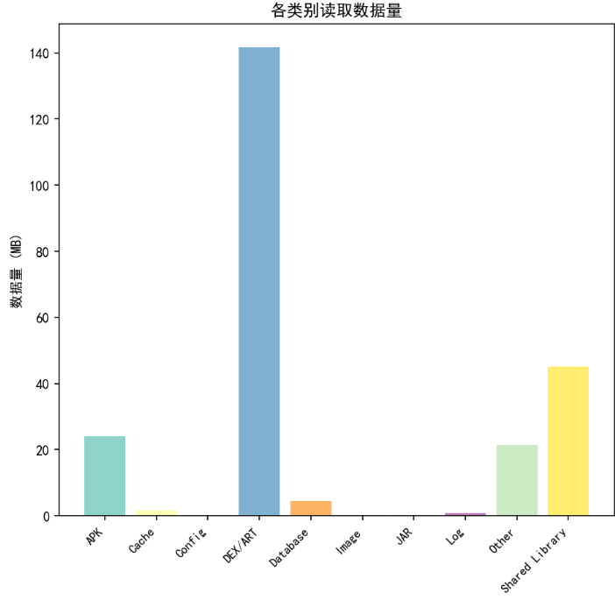
文件IO具体情况分析
手机型号：pura 70 pro
启动方式：冷启动
IO捕获：ftrace
按照类别统计top3
DEX/ART:
- IO 次数: 32810.0
- 文件数: 8.0
- 数据量: 141.74 MB
Shared Library:
- IO 次数: 7597.0
- 文件数: 64.0
- 数据量: 45.18 MB
APK:
- IO 次数: 3959.0
- 文件数: 11.0
- 数据量: 24.05 MB
IO文件大小分布：
< 512B : 0 (0%)
>= 256KB : 23 (0%)
16KB-64KB : 443 (0.9%)
4KB-16KB : 47384 (98.2%)
512B-4KB : 0 (0%)
64KB-256KB : 406 (0.8%)
总 IO 次数: 48256
涉及文件数: 477
总读取数据量: 240.18 MB
平均单次读取: 5.10 KB

Slide 11
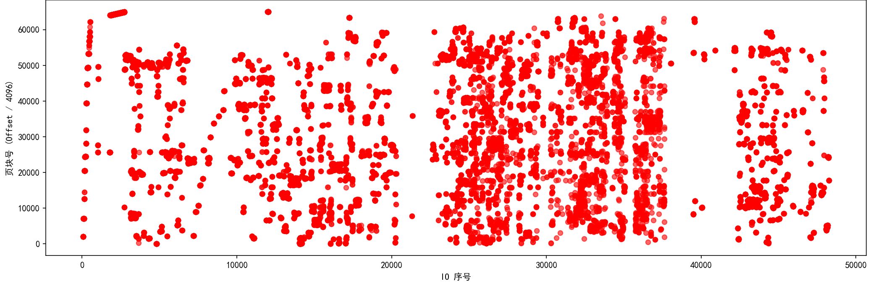
文件IO具体情况分析
针对base.vdex的IO情况分析

